Slide 1

«Георгиевская ленточка»
символ памяти
Великой Победы
9 мая 1945 года

Slide 2
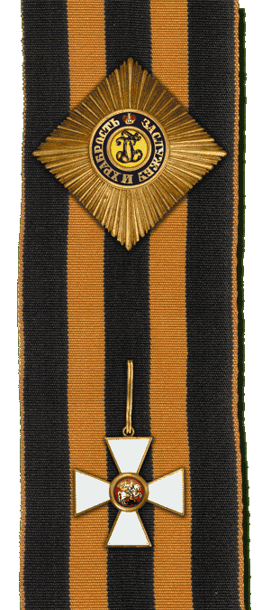
Георгиевская лента
— это двухцветная лента
к ордену Святого Георгия, которая с незначительными изменениями вошла в наградную систему под названием
«Гвардейской ленты»,
как особого знака отличия.

Slide 3
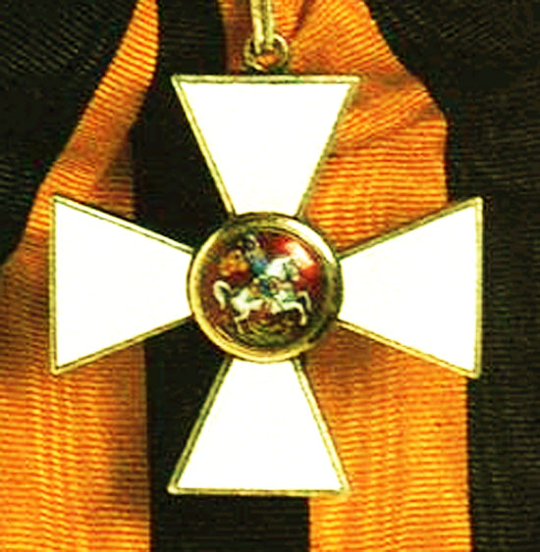
Орден Святого Георгия был учрежден
в 1769 году.
По статусу он давался только за конкретные подвиги в военное время.
Это была исключительная воинская награда.

Slide 4
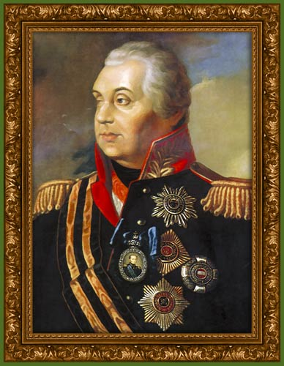
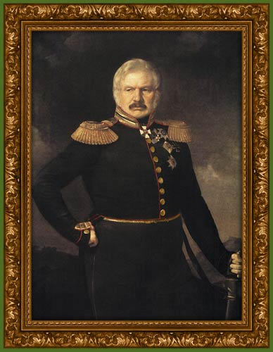
"тем, кои… отличили себя особливым каким мужественным поступком или подали мудрые и для нашей воинской службы полезные советы".
Кавалер ордена Св.Георгия I ст. генерал-фельдмаршал М.И.Кутузов
Кавалер ордена Св.Георгия II ст. генерал от артиллерии А.П.Ермолов

Slide 5
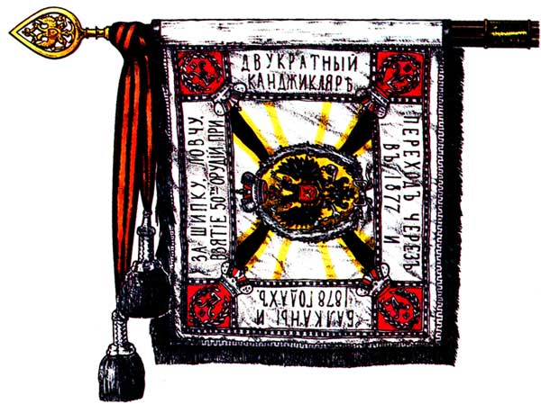
В 1806 году в русской армии были введены наградные Георгиевские знамена.

Slide 6
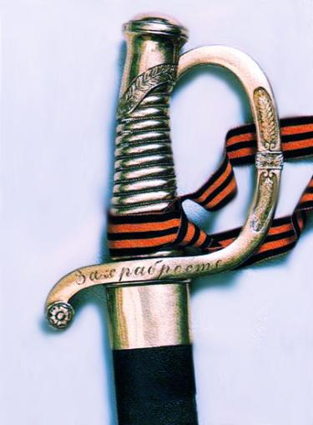
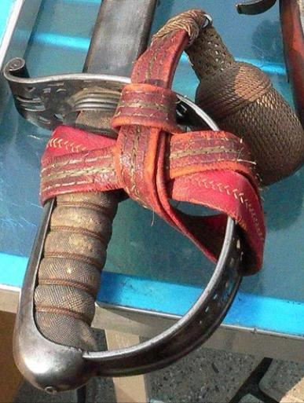
В 1855 году, во время Крымской войны, темляки (петли, шнуры или кисти на эфесе холодного оружия) георгиевских цветов появились
на наградном офицерском оружии.
Золотое оружие как род награды было
не менее почетно для русского офицера,
чем орден Георгия.

Slide 7

ЭФЕС
Часть клинкового холодного оружия (шпаги, сабли, меча и др.)
ВикипедиЯ
Свободная энциклопедия

Slide 8
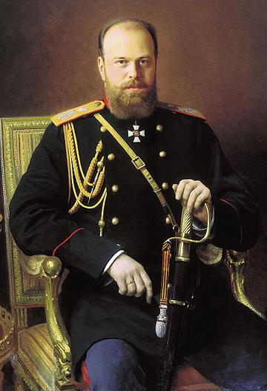
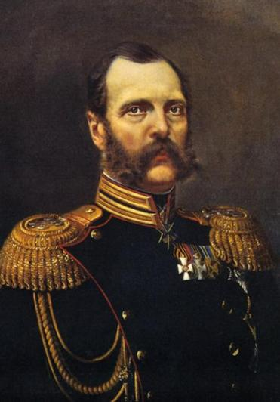
После окончания русско-турецкой войны
(1877 – 1878) император Александр II именным указом 11 апреля 1878 года установил новый знак отличия, описание которого было объявлено приказом по Военному ведомству от 31 октября того же года.

Slide 9
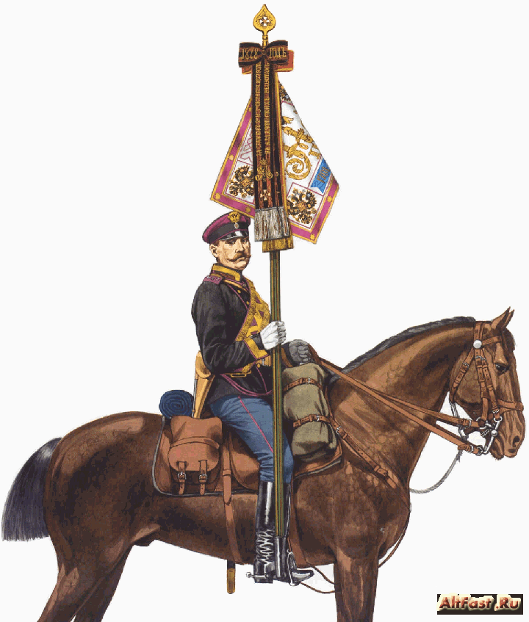
Слова из приказа
«…имея в виду, что некоторые полки имеют уже все установленные в награду за военные подвиги знаки отличия, Высочайше установить соизволил новое высшее отличие: Георгиевские ленты на знамена и штандарты с надписями отличий… Ленты эти…с них ни в коем случае не снимаются".

Slide 10
ШТАНДАРТ
Особый вид знамени, флага; полотнище правильной геометрической формы (обычно квадрат); символ государства, воинского формирования.
ВикипедиЯ
Свободная энциклопедия

Slide 11
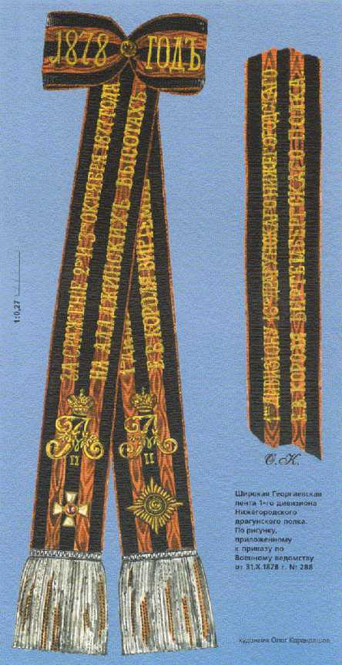
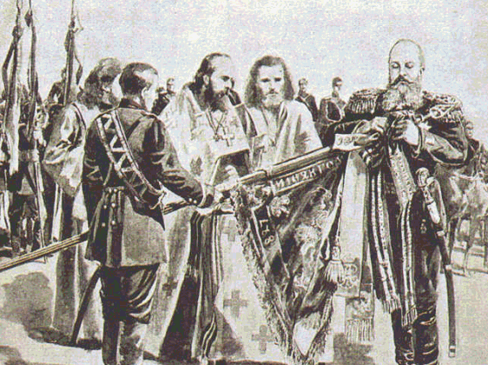
До конца существования русской императорской армии это награждение широкими Георгиевскими лентами оставалось единственным.

Slide 12
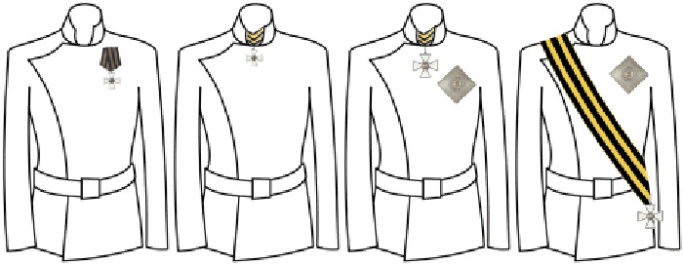
Георгиевская лента присваивалась также некоторым знакам отличия, жалуемым воинским частям, - Георгиевским серебряным трубам, знаменам, штандартам и т.д. многие боевые награды носились на Георгиевской ленте, или она составляла часть ленты.

Slide 13


Цвета ленты
Чёрный и оранжевый цвет означают
«дым и пламень» и являются знаком
личной доблести солдата на поле боя.
http://i02.fsimg.ru/6/tlog_box/1627/1627845.jpg

Slide 14
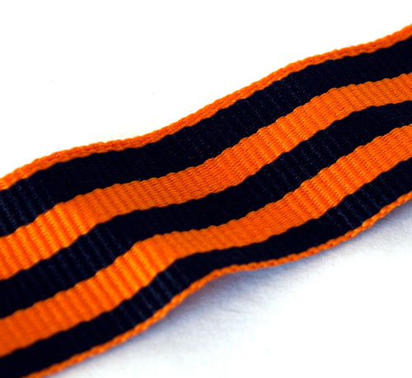
В России черно-оранжевые цвета Георгиевской ленты стали символом воинской доблести и славы.
http://www.chelsi.ru/uploads/posts/2010-04/1271664268_1.jpg

Slide 15
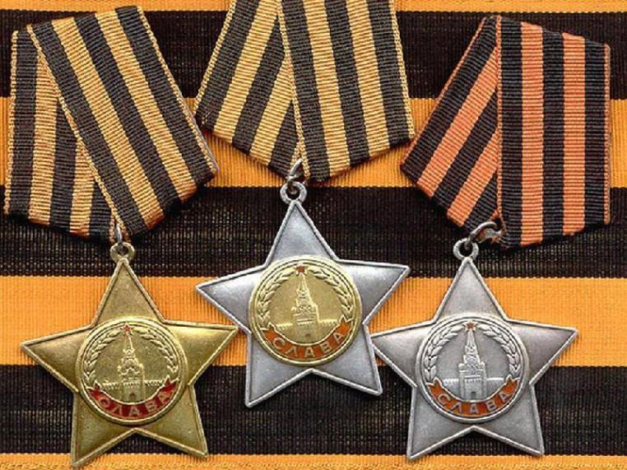
В годы Великой Отечественной войны, продолжая боевые традиции русской армии, 8 ноября 1943 года был учрежден орден Славы трех степеней. Его статус так же, как и желто-черная расцветка ленты, напоминали о Георгиевском кресте.

Slide 16

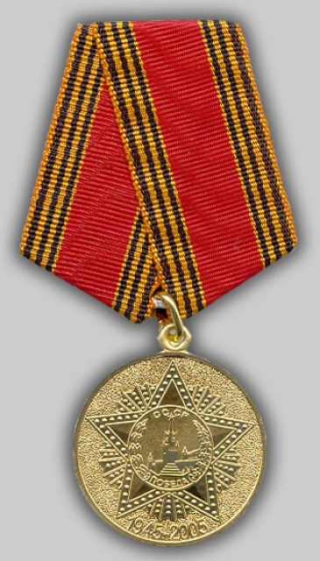
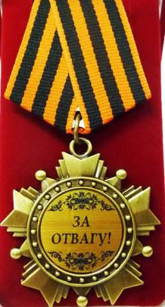
Затем георгиевская лента, подтверждая традиционные цвета российской воинской доблести, украсила многие солдатские и современные российские наградные медали и знаки.

Slide 17
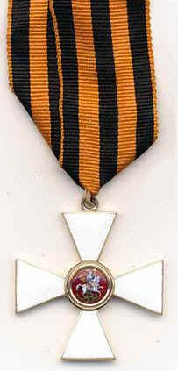
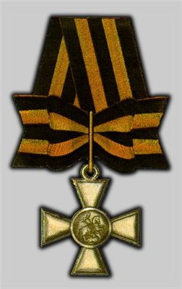
2 марта 1992 года Указом Президиума Верховного Совета РСФСР "О государственных наградах Российской Федерации" было принято решение о восстановлении российского военного ордена Святого Георгия и знака отличия.
Орден Святого Георгия
Георгиевский крест, знак отличия ордена

Slide 18
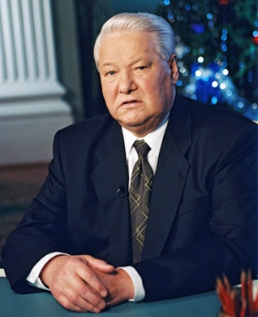
Ельцын Борис Николаевич первый Президент России на протяжении 1991 – 1999гг.
В Указе Президента Российской Федерации
от 2 марта 1994 года сказано:
"В системе государственных наград сохраняются военный орден Святого Георгия
и Знак отличия - "Георгиевский Крест".

Slide 19




В 2005 году, в год 60-летия Победы, по инициативе государственных информационных агентств и молодежных движений
«Студенческая община», «НАШИ» и др., была задумана акция «Георгиевская ленточка»

Slide 20

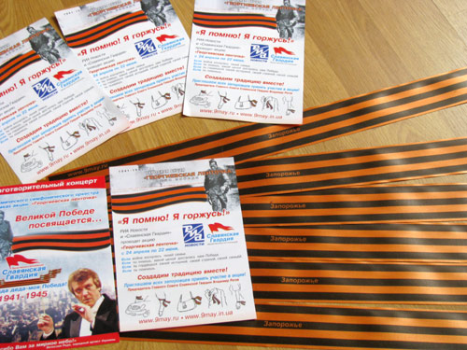
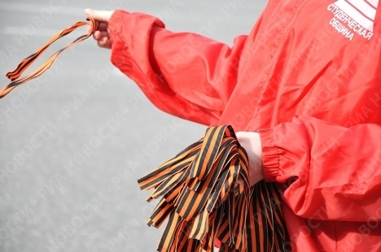
«Георгиевская ленточка» — общественная акция посвящённая празднованию
Дня Победы в Великой Отечественной войне.
В дни акции волонтёры раздают
символические ленточки.

Slide 21
ВОЛОНТЁРЫ
Добровольцы, с точки зрения закона РФ — граждане, осуществляющие благотворительную деятельность в форме безвозмездного труда...
ВОЛОНТЁРСКАЯ деятельность — это широкий круг деятельности,… которая осуществляется добровольно на благо широкой общественности без расчёта на денежное вознаграждение.
ВикипедиЯ
Свободная энциклопедия

Slide 22
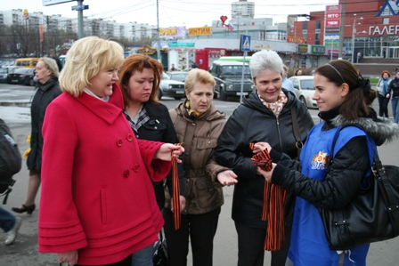
Цели акции
«Георгиевская ленточка»
«...стремление во что бы то ни стало не дать забыть новым поколениям, кто и какой ценой выиграл самую страшную войну прошлого века, чьими наследниками мы остаемся, чем и кем должны гордиться, о ком помнить».

Slide 23
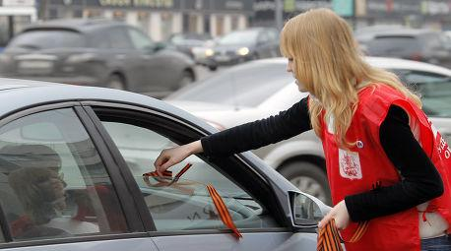
Возродить исторические традиции, сплотить российское общество и сохранить историческую память о событиях
Великой Отечественной войны
1941-1945 годов

Slide 24
С тех пор акция стала традиционной и проводится ежегодно
с 24 апреля по 12 мая

Slide 25
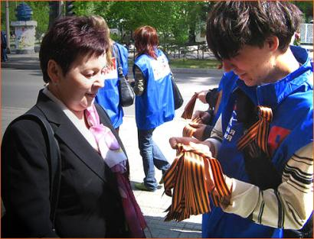
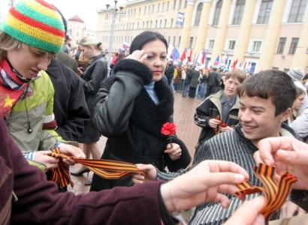
Лозунги акции
«Георгиевская ленточка»
«Победа деда — моя Победа»,
«Повяжи. Если помнишь!»,
«Я помню! Я горжусь!»,
«Мы — наследники Великой Победы!»,
«Спасибо деду за победу!»

Slide 26
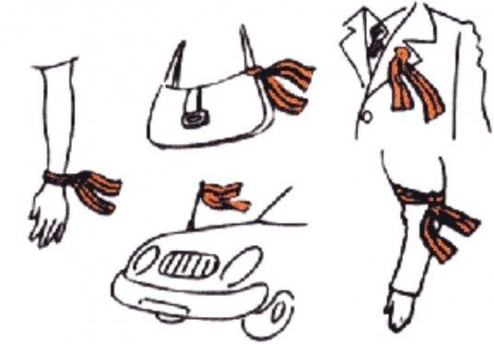
Призыв акции
Если война коснулась твоей семьи.
Если ты знаешь какой ценой досталась нам ПОБЕДА.
Если ты гордишься своей историей, своей страной, своей семьёй.
Если ты помнишь!
Сделай «Георгиевскую ленточку» символом твоей памяти. Прикрепи её на лацкан одежды,
повяжи на руку, на сумку или на антенну автомобиля.

Slide 27
Георгиевская ленточка символ непростой,
Георгиевская ленточка символ наш родной.
И всем напоминает прошедших дней войну.
Сестёр и матерей тяжёлую тоску.

Slide 28
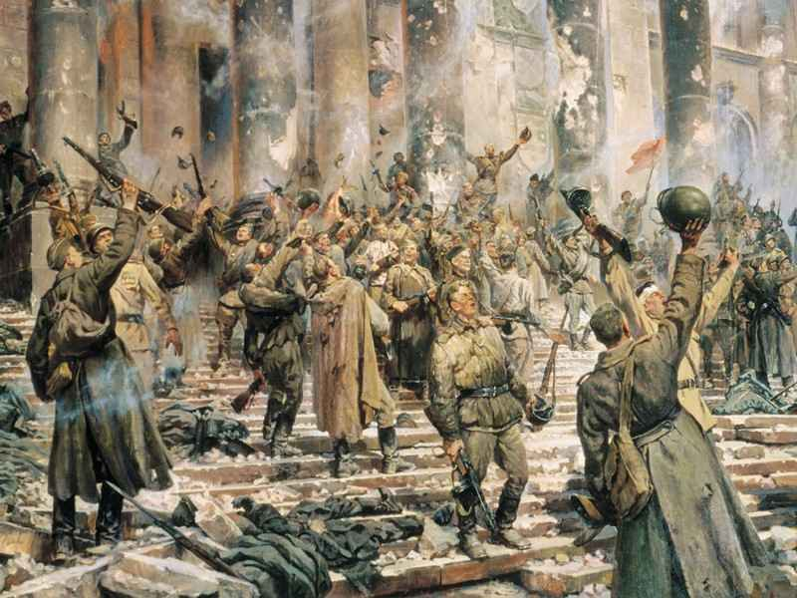



Slide 29
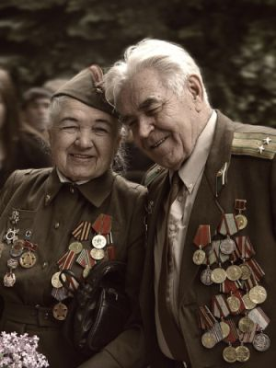
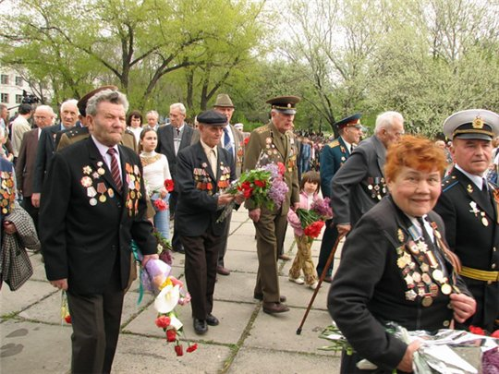


Slide 30



Slide 31
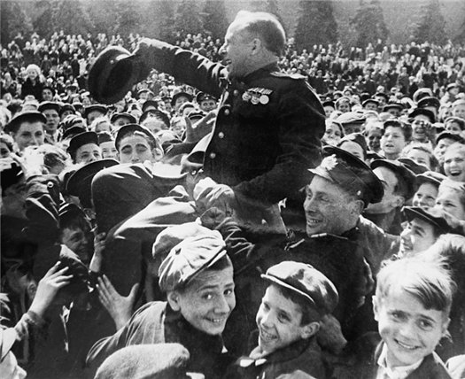

Slide 32
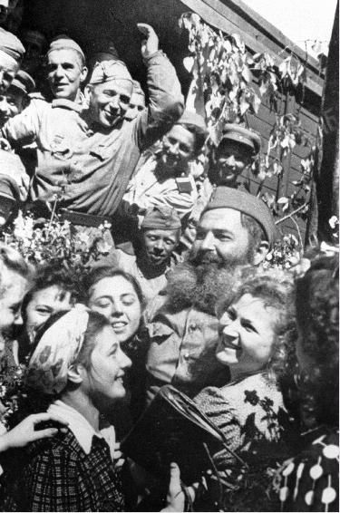


Slide 33
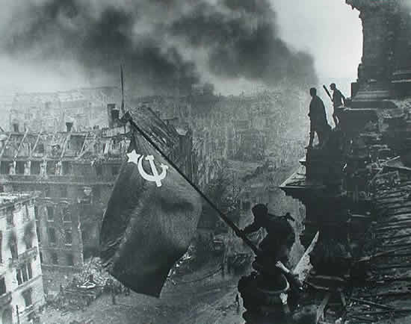

Slide 34
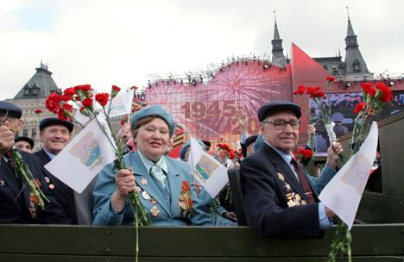
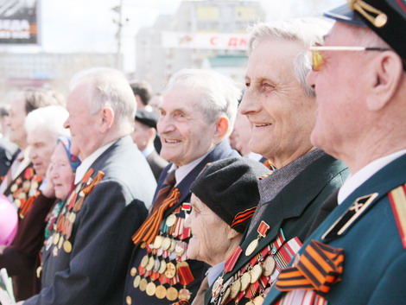
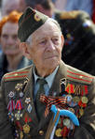


Slide 35
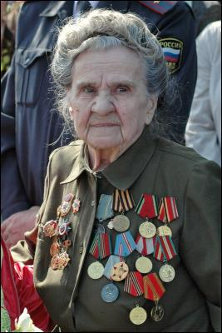
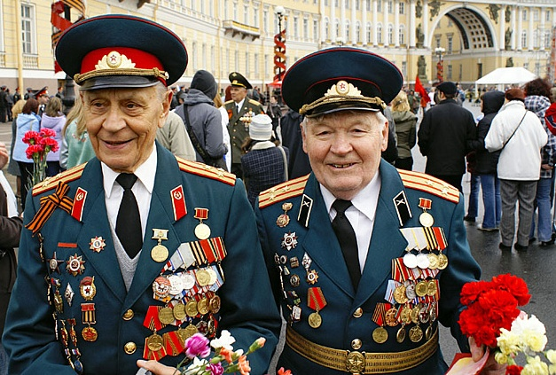

Slide 36
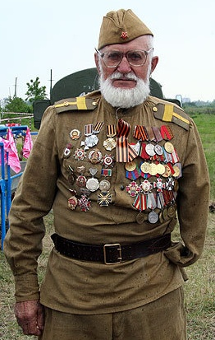
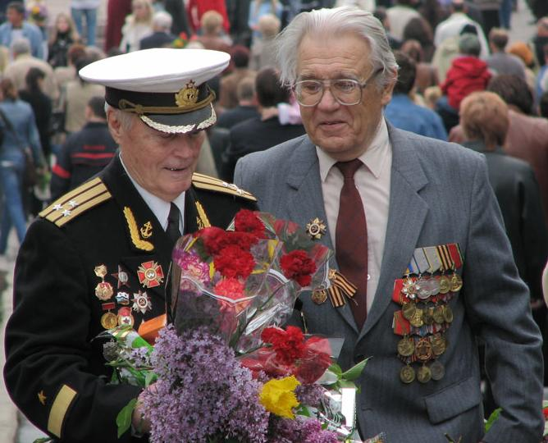

Slide 37
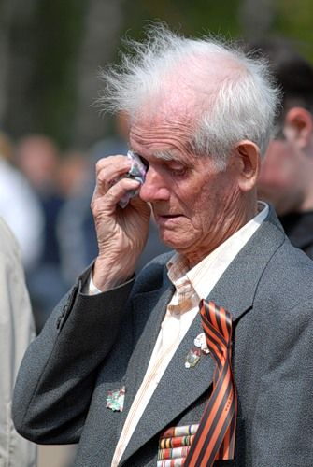
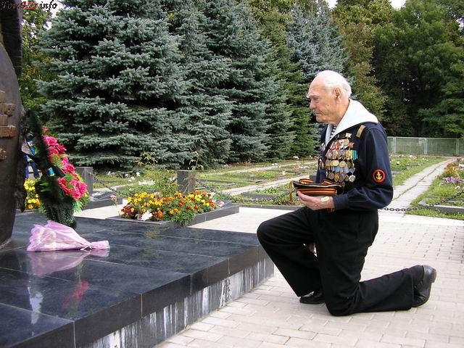

Slide 38
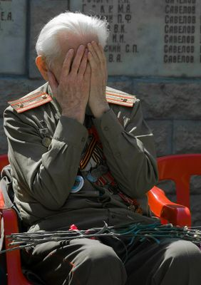
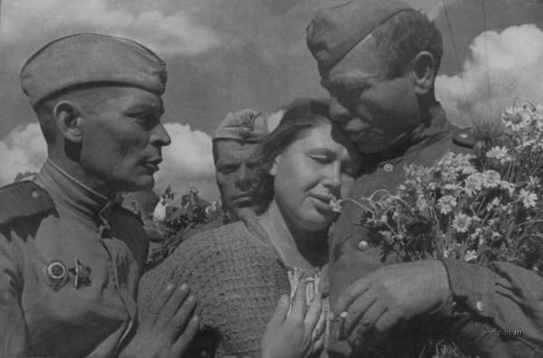

Slide 39
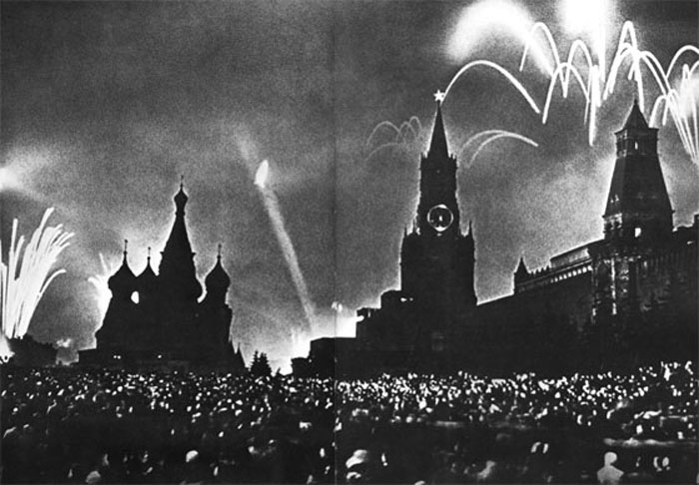

Slide 40


Slide 41


Slide 42


Slide 43

Viki.rdf.ru

Slide 44
Источники информации
http://img13.nnm.ru/6/b/5/e/b/266df251355b5d02f36a4bd2168_prev.jpg - «Я помню, я горжусь!»
http://ruslangoncharuk.clan.su/St.Georgeribbon2.jpg - как повязать ленточку
http://hdwallz.ru/wallpapers/originals/145/9_maya_den_pobedy_i_georgievskaya_le_1920x1200_4973.jpg - обои «9 мая День Победы»
http://content.foto.mail.ru/mail/lapochka_mashuly/_blogs/i-364.jpg - обои «никто не забыт»
http://obrazovanie-guk.3dn.ru/New/0805101.jpg - обои «я помню, я горжусь»
http://zorile.ro/ro/images/stories/eto.jpg - обои «это нужно не мёртвым, это нужно живым»
http://img0.liveinternet.ru/images/attach/b/2/24/439/24439980_1945_41.jpg - «салют над Москвой»
http://stat17.privet.ru/lr/091372548020fb1e9c9d4fdc1fdd623e - ветераны
http://stat18.privet.ru/lr/0a12e8376208d171663a0702984215f3 - ветераны
http://s44.radikal.ru/i103/0905/f0/75d836ce5e30.jpg - ветераны
http://img.nr2.ru/pict/arts1/06/57/65752.jpg - ветераны
http://www.from-ua.com/upload/16ec105fa766e56.jpg - акция «Георгиевская лента»
http://gorod.dp.ua/photo/2007/k/kravchenko_valery/Veterany.jpg - ветераны
http://www.yuga.ru/media/voina_glavnaja.jpg - ветераны
http://stat18.privet.ru/lr/0a12af6be85c091901562c4307381125 - ветераны
http://im6-tub.yandex.net/i?id=102251588-10-24 - ветераны
http://stat18.privet.ru/lr/0a12a7390cad4ab1d5a3118a9f1877fa - ветераны
http://komionline.ru/images/pobeda2009_06.jpg - ветераны
http://russianwinter.rian.ru/images/3996/42/39964253.jpg - ветераны
http://www.perekop.info/wp-content/uploads/victory-day-2008.jpg - ветераны
http://de.trinixy.ru/pics3/20080508/victory_19.jpg - праздник
http://i053.radikal.ru/1005/48/717a3431e4a3.jpg - праздник

Slide 45
Источники информации
http://s06.radikal.ru/i179/1005/99/847403873a50.jpg - ветераны
http://s48.radikal.ru/i120/0905/1d/088162170019.jpg - ветераны
http://www.nezabarom.ua/UserFiles/Image/KHARKOV/9%20may.jpg - ветераны
http://s50.radikal.ru/i127/0908/6f/8e63316d7048.jpg - День Победы у Рейхстага
http://yav.oren.ru/arhiv/-asnenskij-vestnik-no-50-04-05-2010-g/orden+georg_lenta.jpg – Георгиевская лента с Орденом Победы
http://www.youla-la.com/42619_20080424100238.jpg - бантик из Георгиевской ленты
http://www.ales.spb.ru/images/georg-lentochka.jpg - обои
http://cs9947.vkontakte.ru/g14689964/a_7d0d4691.jpg - логотип «Наши»
http://srs-market.ru/data/student.png - логотип «Студенческая община»
http://i.focus.ua/img/a/4/6/43864.gif?1244624377 – логотип «РИА новости»
http://demiart.ru/forum/uploads7/post-1800122-1298457329.jpg - обои орден Победы на Георгиевской ленте
http://dic.academic.ru/pictures/wiki/files/66/Boris_Yeltsin-2.jpg - Ельцын
http://i012.radikal.ru/0805/e7/8eaa8dbae0ee.jpg - Георгиевский крест, знак отличия ордена
http://festival.1september.ru/files/articles/50/5061/506138/img2.jpg орден Св. Георгия
http://www.shop-for-man.ru/upload/iblock/919/9195b2db8344b5e3403610bae668fb4d.jpg - награда
http://orden-pobeda.ru/pic/8b.jpg - награда
http://www.aif.ru/application/public/dontknow/283/97a305eb5bf20bc5c193c1ef09755f5f_big.jpg - ордена Славы

Slide 46
Источники информации
http://s42.radikal.ru/i097/1005/11/32d87c07b0cd.jpg - лента на орденах
http://faleristika.net.ru/myalbum/photos/78.jpg широкая георгиевская лента
http://altfast.ru/uploads/posts/2008-05/1210287309_grglent01.gif - награждение широкой лентой
http://altfast.ru/uploads/posts/2008-05/1210287424_grglent03.gif - всадник с Георгиевским флагом
http://gorod.tomsk.ru/i/u/6283/ImperRjman_43.jpg - Александр II
http://shkolazhizni.ru/img/content/i27/27329_or.jpg - лента на оружии
http://valenik.narod.ru/vsesvit/vidvs/n/n2/n2v3n2.jpg - Георгиевский флаг
http://www.museum.ru/1812/Library/Ermolov/pic/ermolov07l.jpg - А. п. Ермолов
http://www.rusawards.ru/russia/005%20stgeorgy/kutuzov.jpg - Кутузов
http://img.beta.rian.ru/images/16913/56/169135690.jpg - акция
http://www.molgvardia.ru/files/mg_regions/UAO_georgievska_lentochka_30_apr_1.JPG - акция
http://img.beta.rian.ru/images/22540/63/225406322.jpg - акция
http://www.sibagrogroup.ru/social-responsibility/georgievskaya-lentochka/img_5947-big.jpg - акция
http://blog.webmoskva.ru/img/pictures/wr_forum/3738735/img_3738735_0.jpg - акция
http://upload.wikimedia.org/wikipedia/commons/thumb/3/30/Dragonne_1.jpg/501px-Dragonne_1.jpg - темляк на оружии
http://upload.wikimedia.org/wikipedia/commons/thumb/e/e7/Kramskoy_Alexander_III.jpg/420px - Александр II
http://shkolazhizni.ru/img/content/i27/27335_or.jpg - Георгиевский крест
http://www.rusawards.ru/russia/005%20stgeorgy/lenta.gif - Георгиевский крест на ленте
http://www.coollady.ru/puc/5/9maya/12.jpg - фон слайда лента и цветы

